Slide 1
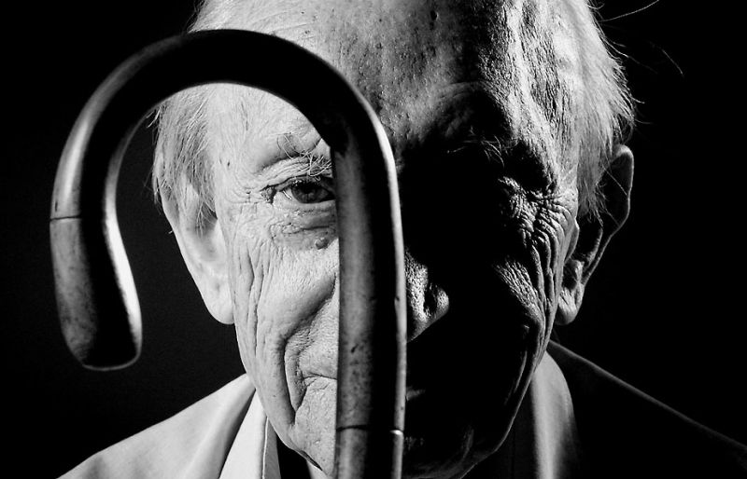
AGEISMUS
„věková diskriminace“

Slide 2
Definice
věková diskriminace postihující především staré lidi; může vést k věkové segregaci, vyčleňování ze společnosti; je podporován ekonomicko-sociálními problémy a společenskými představami podceňujícími stáří
ideologie založená na sdíleném přesvědčení o kvalitativní nerovnosti jednotlivých fází lidského životního cyklu manifestovaná skrze proces systematické, symbolické i reálné stereotypizace a diskriminace osob a skupin na základě jejich chronologického věku a/nebo na jejich příslušnosti k určité generaci
Slovo ageismus poprvé použil R. Butler v roce 1969.

Slide 3
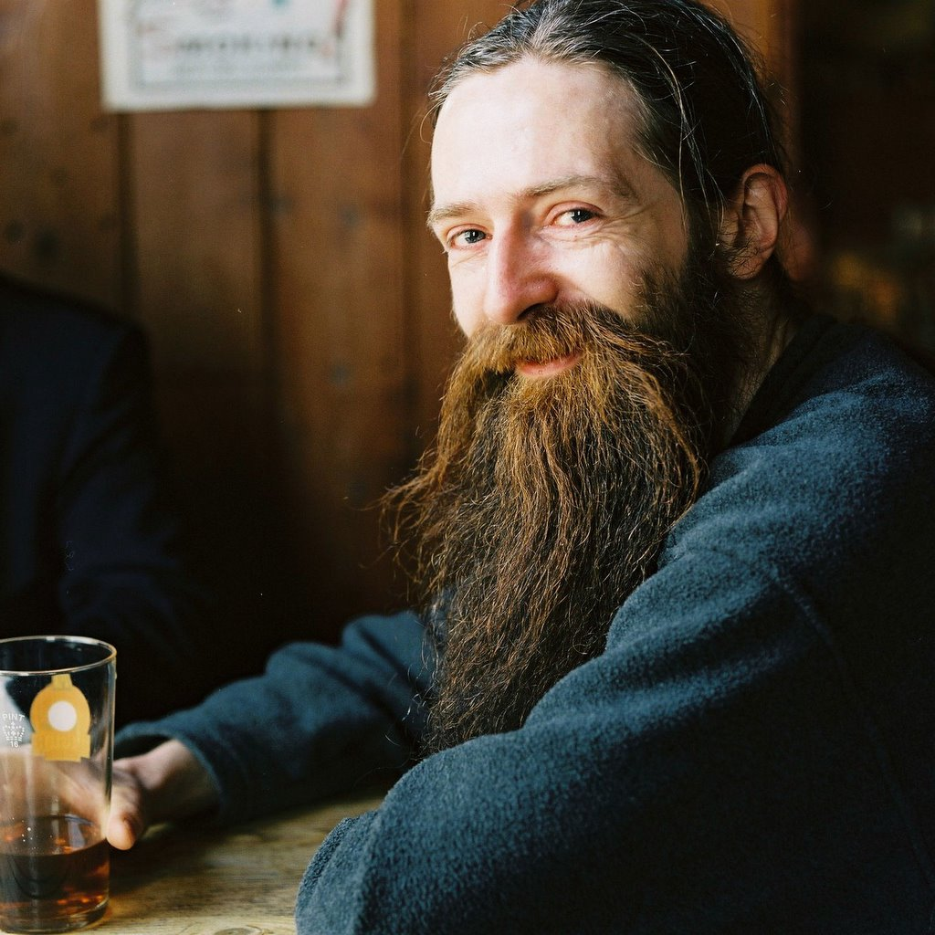

What is ageism?
„definice trochu jinak“
The Equality Authority
Aubrey de Grey

Slide 4
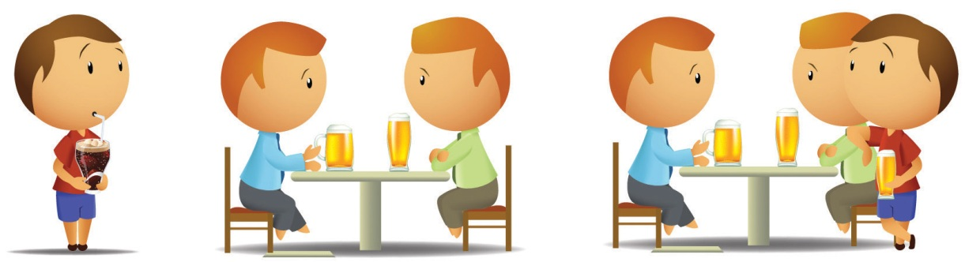

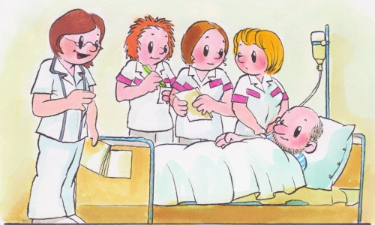


Projevy
sociální charakteristika
trh práce
popkultura
zdravotní systémy
důchodové systémy

Slide 5
Zdroje ageismu
„Odkud se to v nás bere?“
individuální (subjektivně-psychologické)
antropologická konstanta
nejistota
sociální
změna preferencí
kulturní
neomezená replikace

Slide 6
Senior a ageismus
přijetí nálepky
I. stadium
II. stadium
III. stadium
závislost na nálepce
ztráta sebeúcty

Slide 7
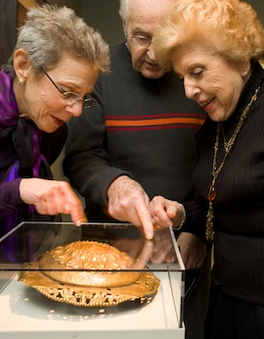
Muzeum a ageismus
Ageismus v přístupu muzea k seniorům
Muzeum jako médium – mezigenerační dialog
Age mainstreaming

Slide 8
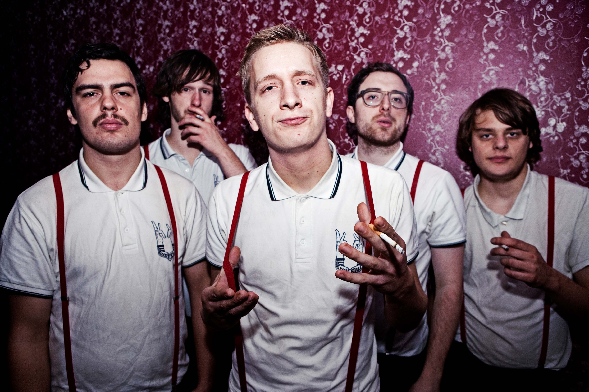

Slide 9
Zdroje:
TOŠNEROVÁ, Tamara. Ageismus: průvodce stereotypy a mýty o stáří. 1. vyd. Praha: Ambulance pro poruchy paměti, 2002, 45 s. ISBN 80-238-9506-0.
VIDOVIĆOVÁ, Lucie a Ladislav RABUŠIC. Věková diskriminace - ageismus: úvod do teorie a výskyt diskriminačních přístupů ve vybraných oblastech s důrazem na pracovní trh. Praha: VÚPSV, výzkumné centrum Brno, 2005, 54 s. ISBN 80-239-4645-5.
Zdroje obrázků:
http://www.szs-ruska.cz/userdata/pictures/ilustrace/pecovatelska_cinnost.jpg
http://images.flatworldknowledge.com/stangorsocial_1.0/stangorsocial_1.0-fig01_001.jpg
http://media.novinky.cz/322/303222-top_foto1-f34yn.jpg
http://www.fnbrno.cz/data/images/thumb/325_2b9e5e4fbd.jpg?1326288347
http://www.ingpenzijnispolecnost.cz/images/penze_reforma/css/situace2.png
http://www.rmanyc.org/images/cms/pages/group_reservations/senior_visits/visit-group-reservations-senior-visits-270_1.jpg

